Slide 1
SPARK
GRAPHX
——
知乎用户关注
图计算
小组成员：焦立群，黄泽鹏

Slide 2
研究问题
用户在知乎社区中的影响力？
知乎用户的关注关系图
根据该关系图为用户推荐其可能感兴趣的用户

Slide 3

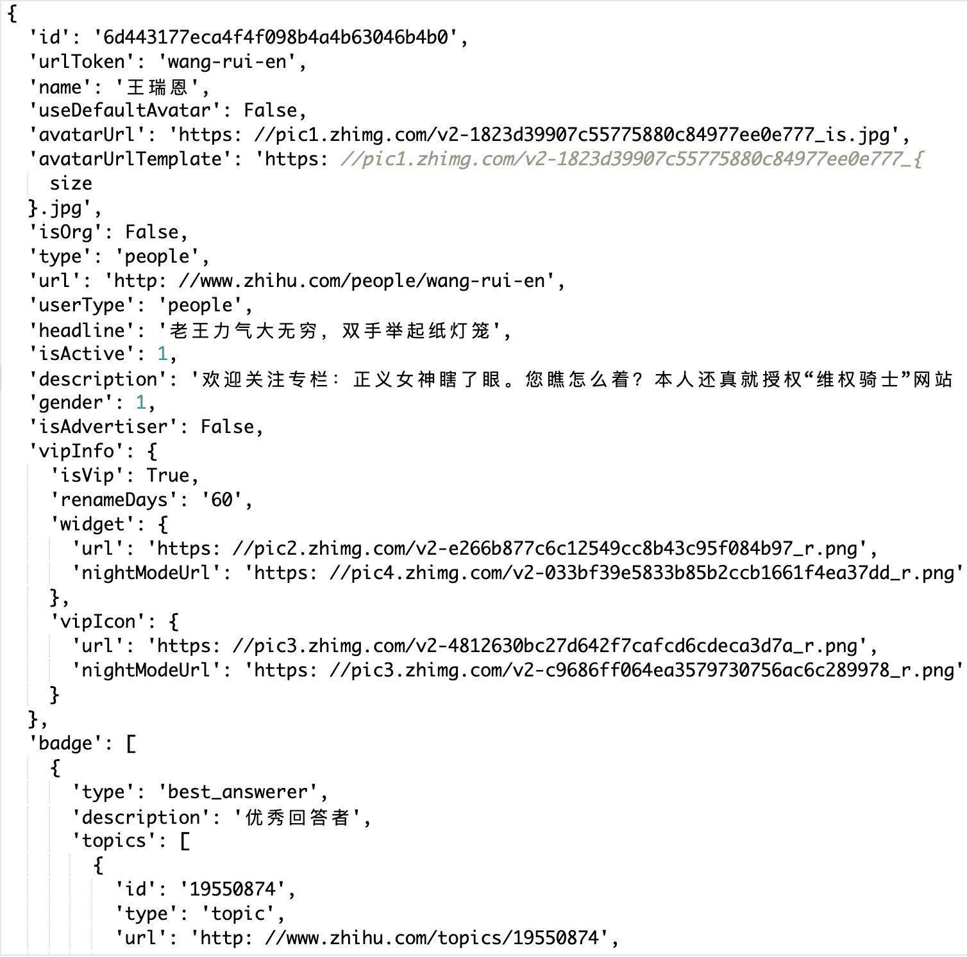
数据来源与获取
知乎 Spider
以某些知乎大V作为种子，遍历并递归他们的关注者列表
通过知乎Web API和Web Page爬取知乎用户的个人公开信息
知乎 Web Page
知乎 Web API

Slide 4

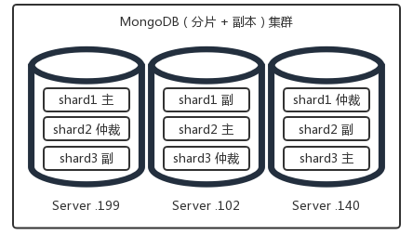
数据预处理和存储
知乎 Spider
用户信息：
昵称，关注列表，学校+专业，行业，
单位+职位，城市……

Slide 5
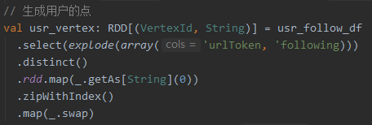
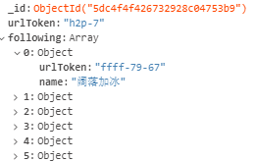
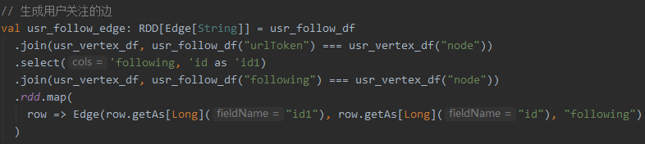
数据预处理—构造图
生成用户的点
数据库中读取的数据结构
——用户及其关注列表
生成关注关系的边

Slide 6
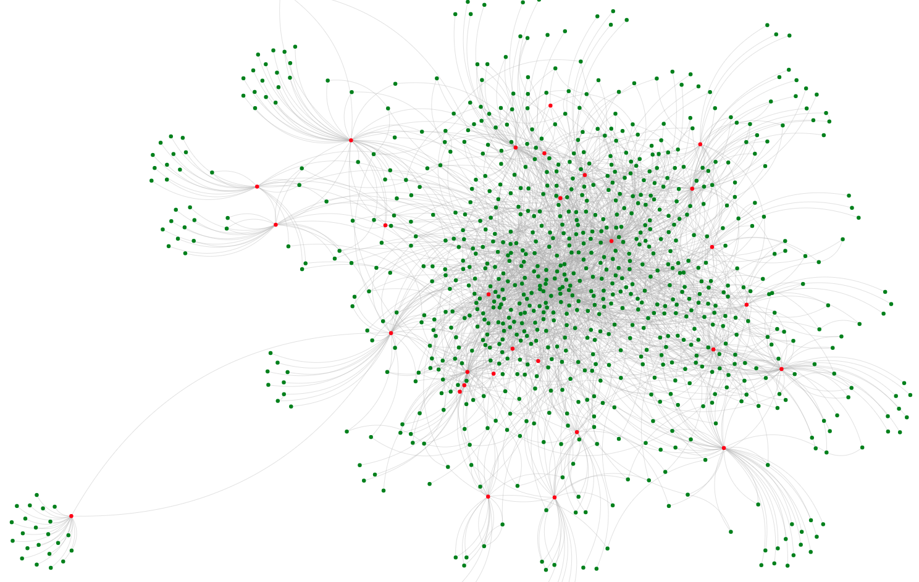
用户关注图
根据初始关注关系生成的图

Slide 7
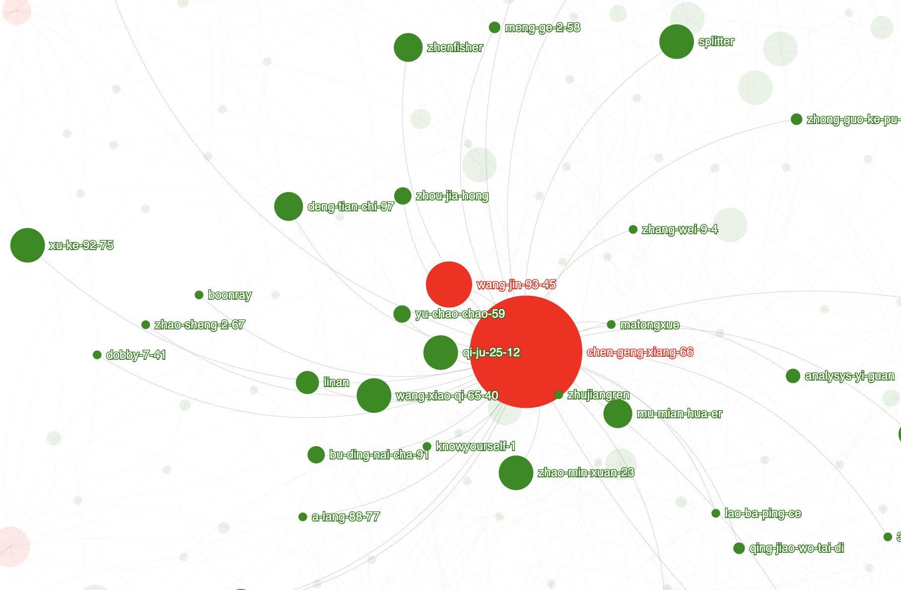
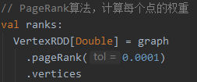
GraphX计算—PageRank
调用GraphX提供的PageRank算法
计算各个用户顶点的权重
受关注越多的用户权重越高

Slide 8
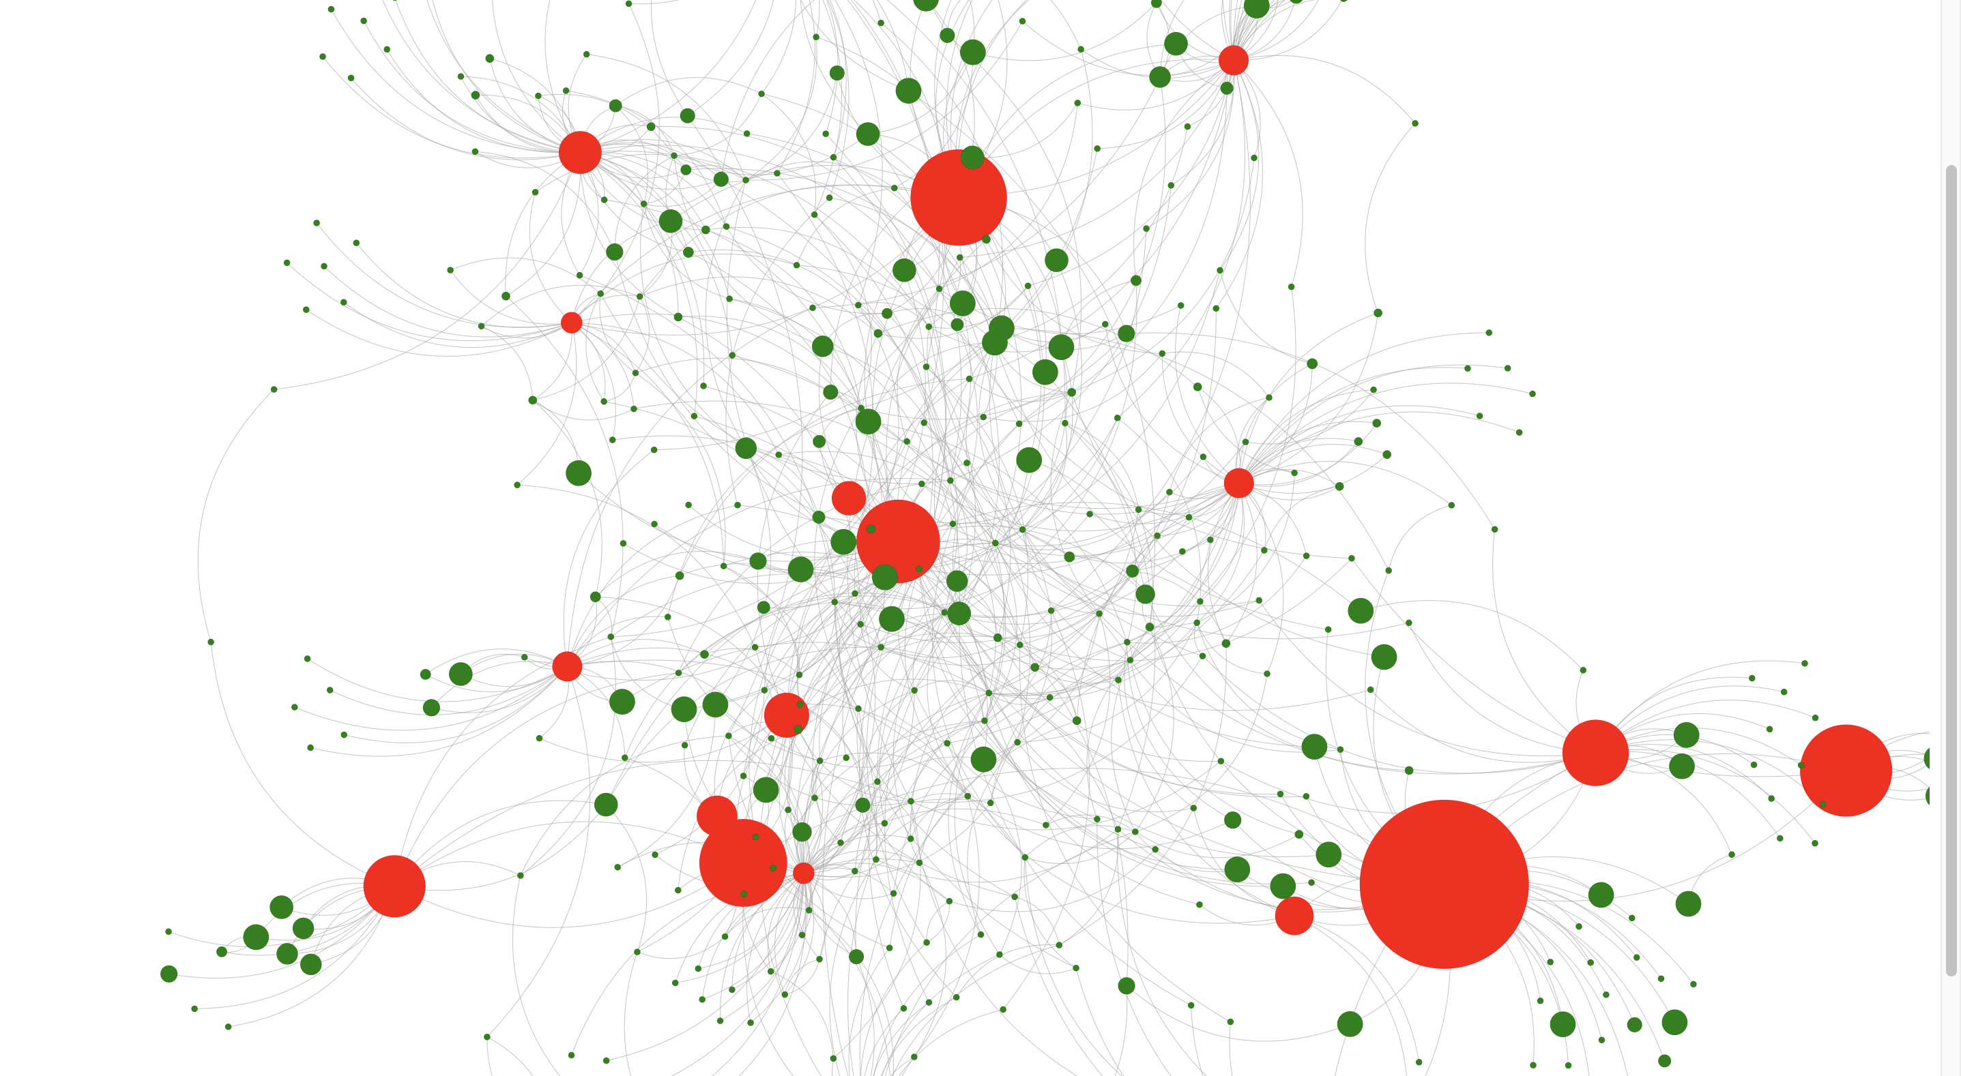
用户关注图（点有权重）
使用PageRank算法计算后的图

Slide 9
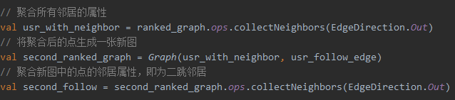
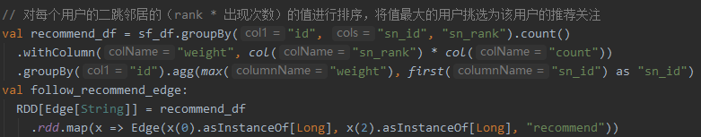
GraphX计算—推荐算法
获得关注者的关注：
聚合所有点的邻居的属性
生成一张新图
聚合新图中所有点的邻居的属性，即为二跳邻居
寻找值得推荐的关注用户：
对每个用户的二跳邻居的（权重*出现次数）进行计算排序，
将值最大的用户挑选为该用户的推荐关注

Slide 10
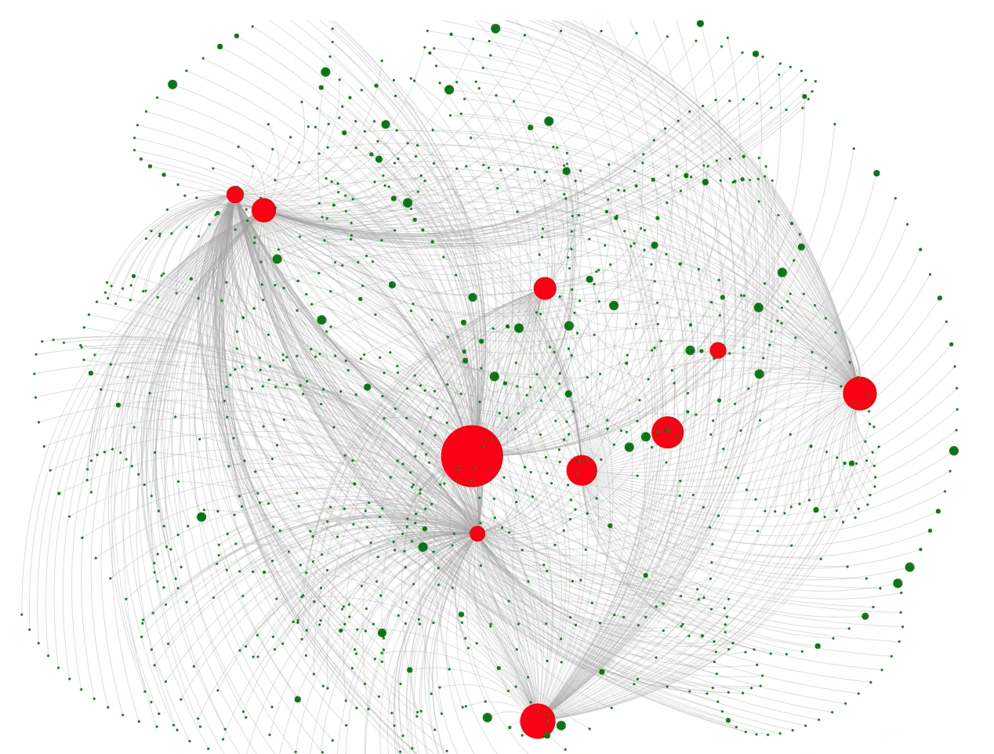
用户推荐图
用户和推荐关注用户的关系图

Slide 11
THANKS
presented by J.LIQUN

